Slide 1


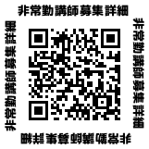

非常勤講師募集
大阪文化国際学校
教員募集説明会
5月20日(土)13 : 40～14 : 30
場 所
KEC日本語学院 梅田本校
登壇者
大阪文化国際学校 住谷直之(専任講師)
当日概要
・本校のご紹介
・募集内容のご説明
・質疑応答
学校詳細
学校法人岡学園 大阪文化国際学校(OBKG)
〒530-0035
大阪府大阪市北区同心2丁目11-12
JR環状線天満駅または堺筋線扇町駅から徒歩約5分
募集内容
本校のホームページにある講師募集ページです →

